Slide 1
Go 语言核心语法 --《Go语言与区块链》

Slide 2
22.1 常用字符串方法

Slide 3
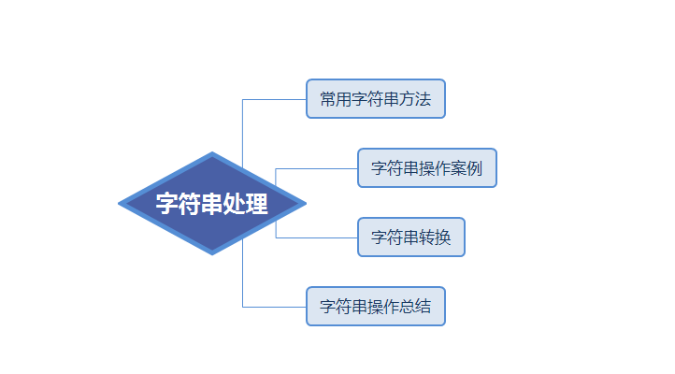

Slide 4
22.1 常用字符串方法
Contains( )
Join( )
Index( )
Repeat( )
Replace( )
Split( )

Slide 5
22.1 常用字符串方法
文档地址：https://studygolang.com/pkgdoc

Slide 6
22.2 字符串案例

Slide 8
22.2 字符串案例
让用户输入一个日期格式，如:2018-01-02, 输出日期为2008年1月2日
让用户输入一句话,判断这句话中有没有“邪恶”,如果有“邪恶”就替换成“**”，然后输出。
如:老王很邪恶,输出后变成老王很**

Slide 9
22.2 字符串案例
课程练习
从Email中提取出用户名和域名：abc@163.com
让用户输入一句话,找出所有 ”e”的位置

Slide 10
22.3 字符串转换

Slide 12
22.3 字符串转换
把其他类型的转换为字符串。
把字符串转换为其他类型

Slide 13
22.4 字符串操作总结

